Slide 1
СРС в moodle
МНШ «ИПиИКТ в ДОиНО»
(1-4 октября 2014 г.)

Slide 2
Общие данные
Всего | Есть фото в Личном профиле | Выполнили задание №1 | Выполнили задание №2
129 | 79 | 113 | 93

Slide 3
Рейтинг-данные
Баллы | Кол-во | ФИО студентов
165 | 2 | Зуева Александра, Ларионова Анна
160 | 5 | Белова Алиса, Матвеева Кристина, Кашкина Дарья, Наумова Дарья, Сандалова Наталья

Slide 5
Рейтинг-данные
Баллы | Кол-во
155 | 16
150 | 26
145 | 24
143 | 2
140 | 10
135 | 4

Slide 6
Чему мы учились?
Ключевые слова нашего курса

Slide 7
Пять главных вопросов учителя
Основы развития образовательного процесса
История школьных технологий
Смена образовательной парадигмы
ФГОС ДО и НО
ИКТ в ДО/НО: история, методика и практика
Критерии использования ИКТ в ДО/НО

Slide 8
Как мы учились?
Фото-отчет МНШ

Slide 9
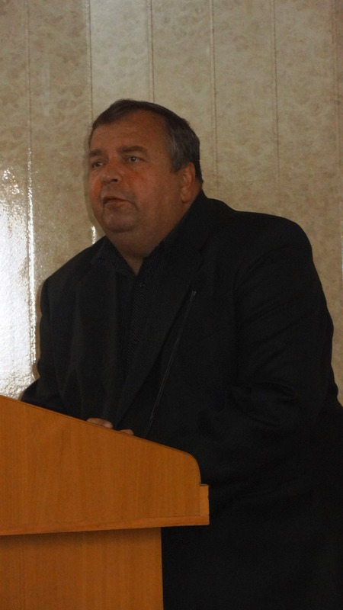
24 сентября 2014 г.

Slide 10
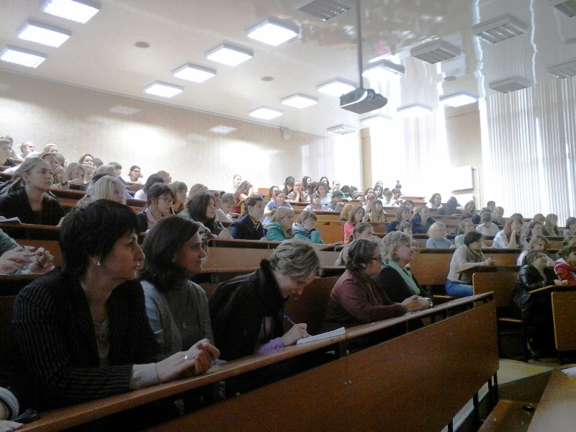
1 октября 2014 г.

Slide 11
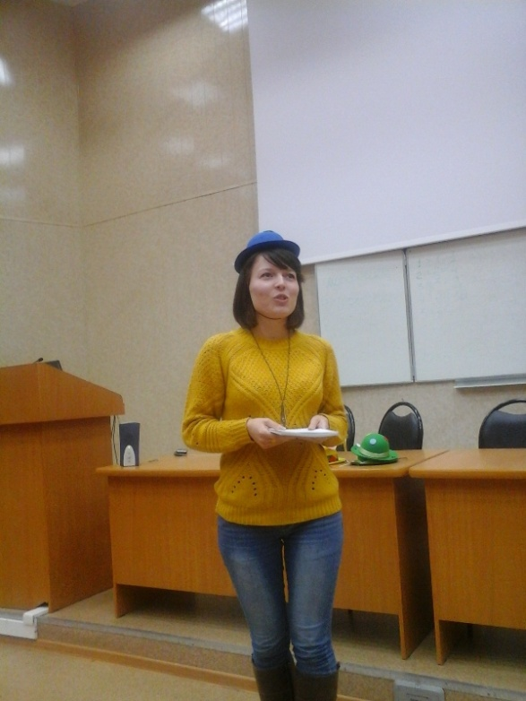
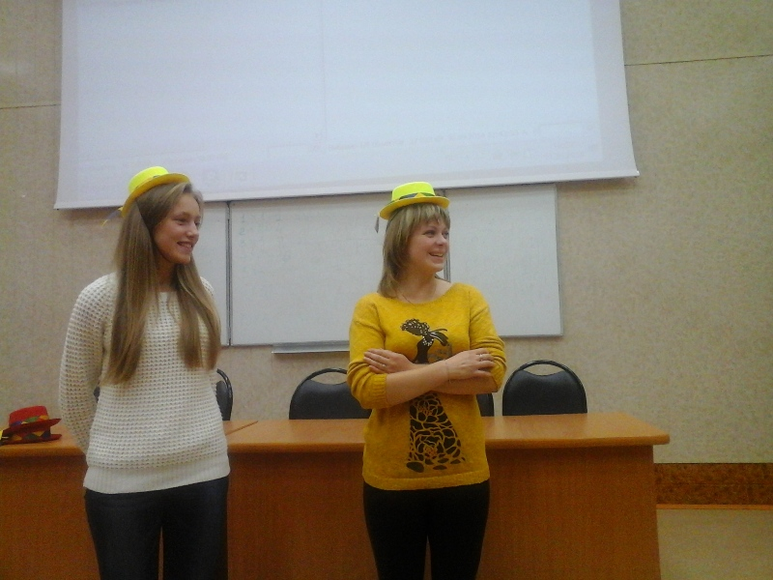

Slide 12
2 октября 2014 г.

Slide 15
3 октября 2014 г.

Slide 18
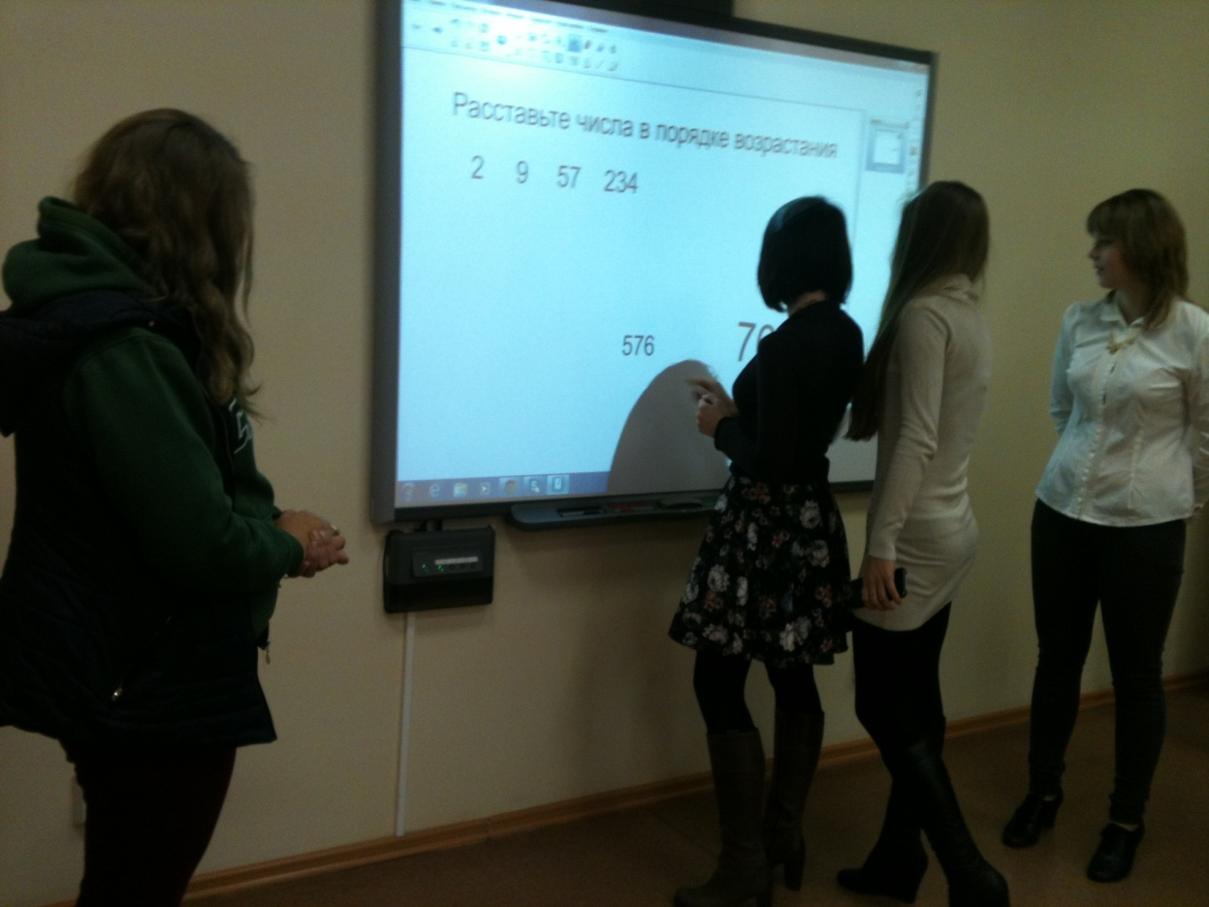
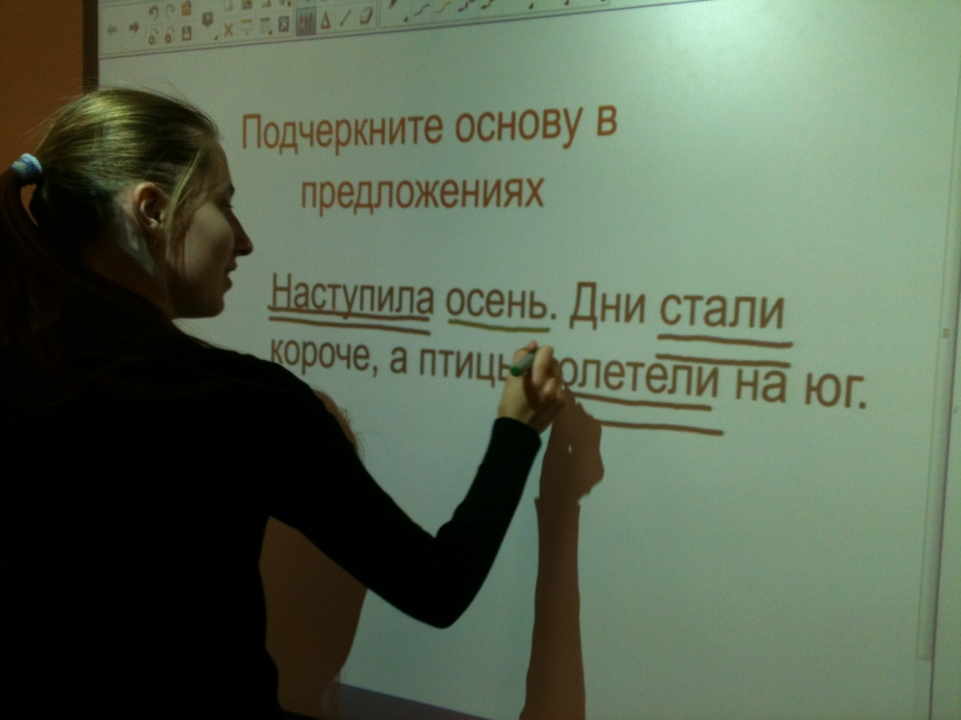
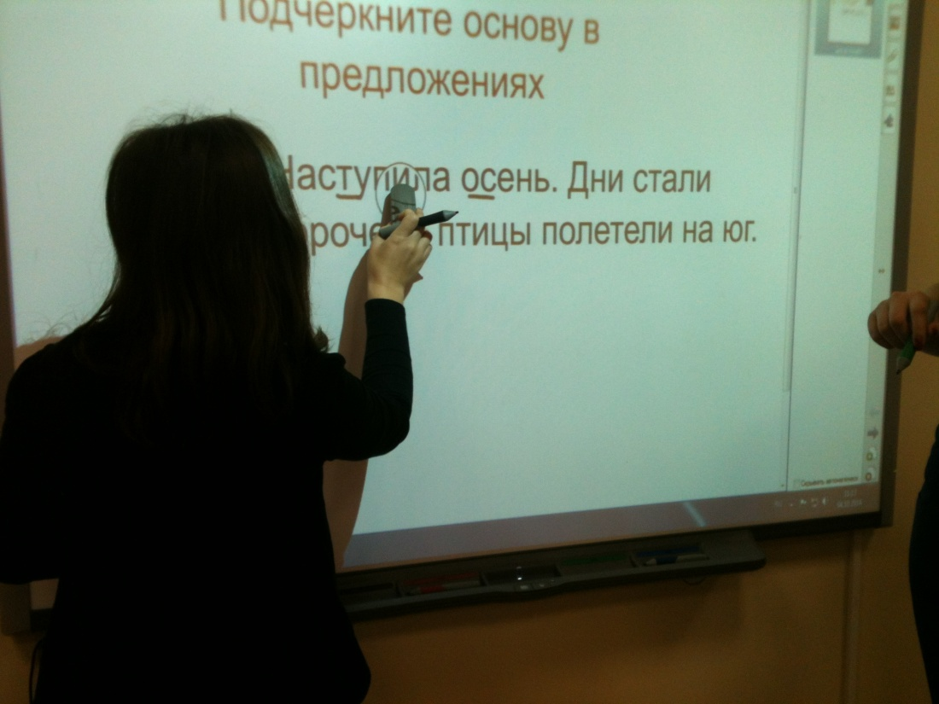

Slide 19
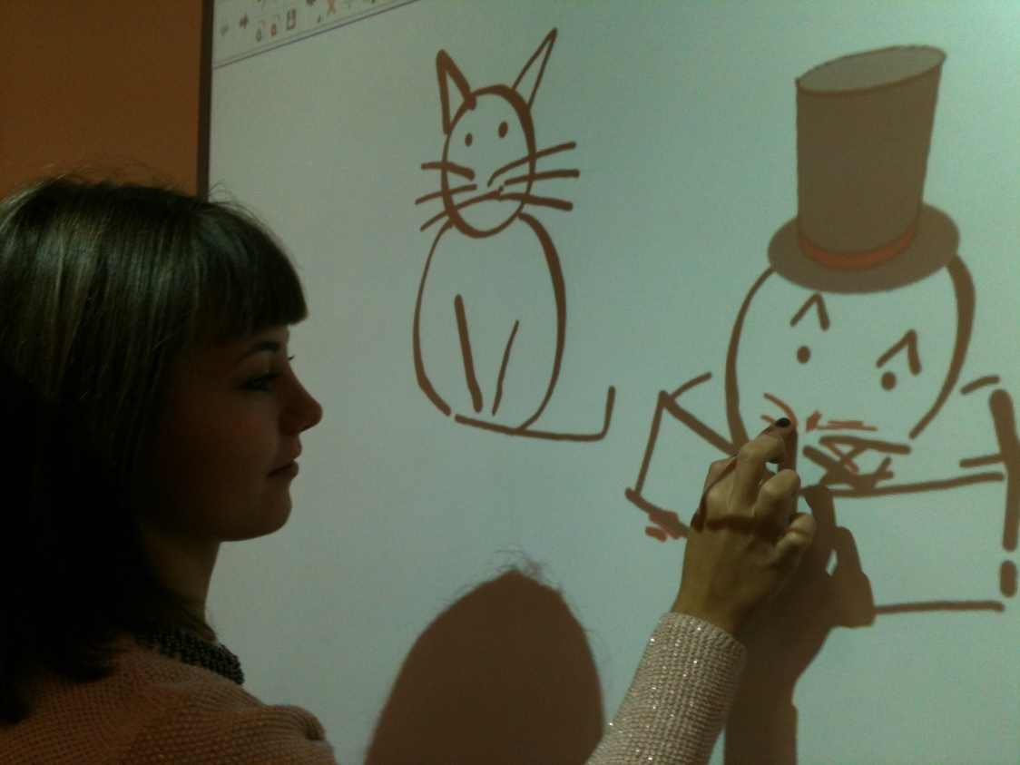
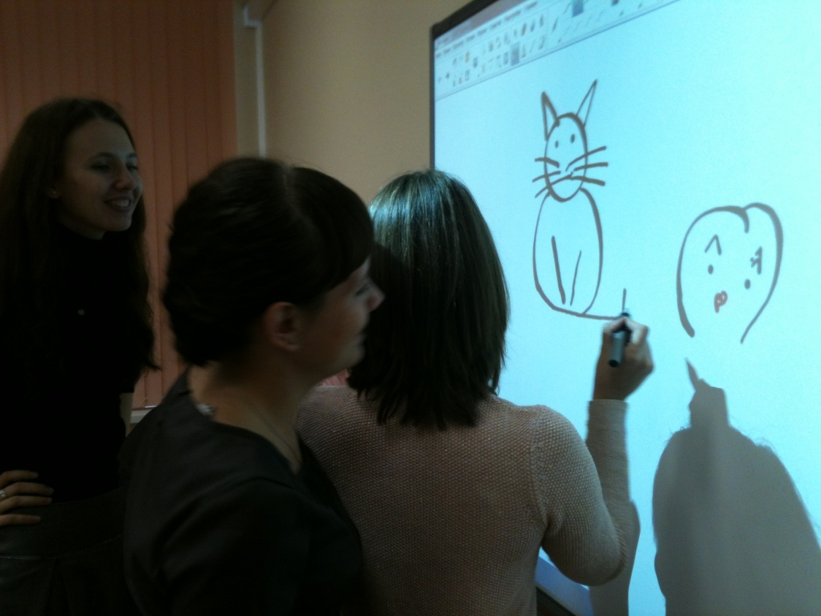
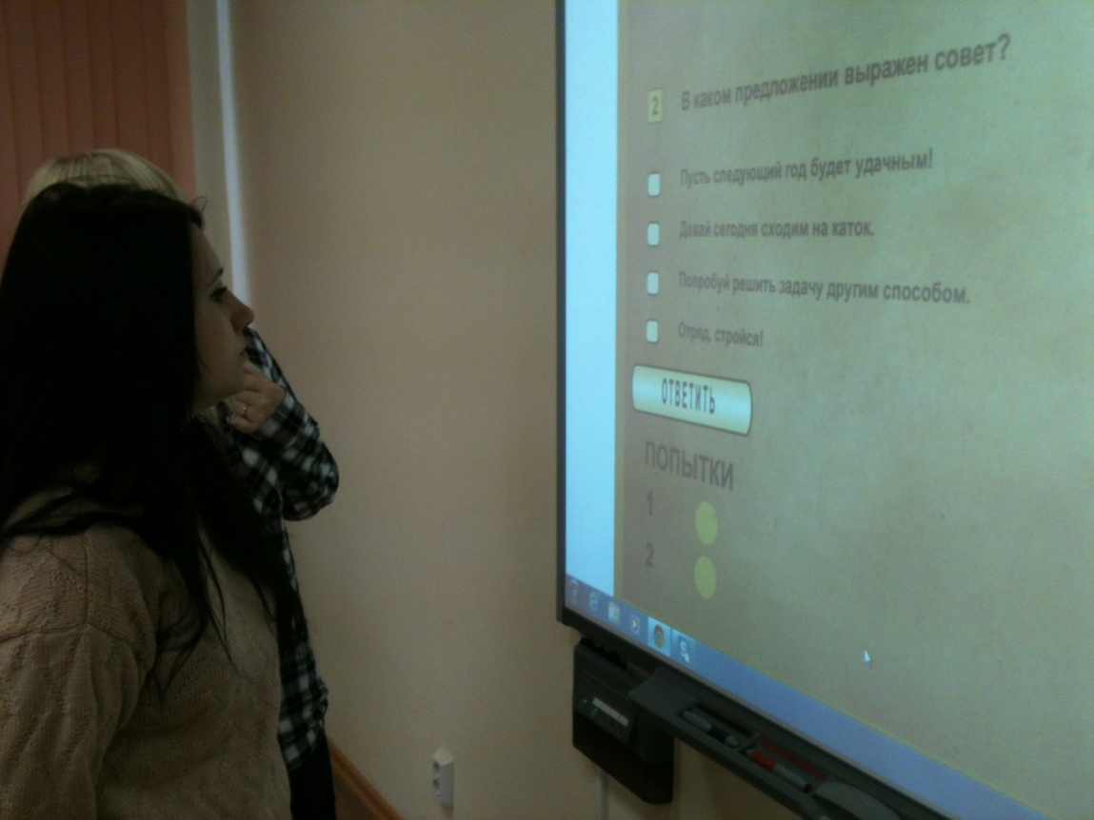

Slide 20
Спасибо Вам, Наталья Васильевна!

